Slide 1
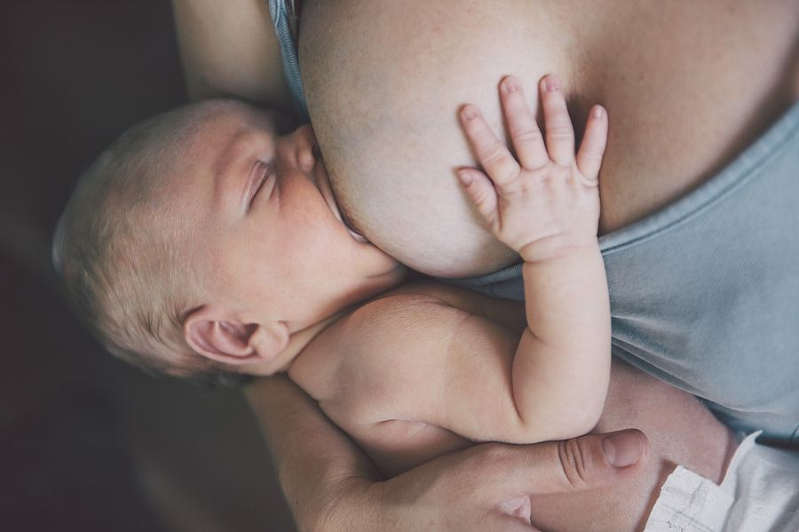
Kiezen voor Borstvoeding

Slide 2
Waarom kiezen voor borstvoeding?
Voordelen voor de baby:
natuurproduct
rijk aan afweerstoffen
licht verteerbaar
aangepast aan de behoefte van de baby
juiste temperatuur
een betere tand en kaakontwikkeling
een grotere bevrediging van de zuigbehoefte
innig contact
verminderde kans op wiegendood
verminderde kans op diabetes

Slide 3
Waarom kiezen voor borstvoeding?
Voordelen voor de moeder:
vlotter herstel
sneller op oorspronkelijk gewicht
kans op borstkanker vermindert
goedkoop
gebruiksklaar
tijdsparend
grote emotionele binding

Slide 4
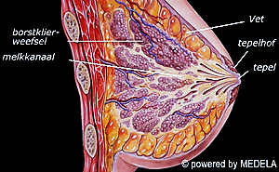
De borst bestaat uit verschillende onderdelen:
Klierweefsel: waar melk gemaakt en getransporteerd wordt
Bindweefsel: dat de borst ondersteunt
Bloed: levert voedingsstoffen die nodig zijn voor de melkaanmaak
Lymfeweefsel: dat afval opruimt
Zenuwen: zendt signalen naar de hersenen
Vetweefsel: dat de borst beschermt tegen letsel

Slide 5
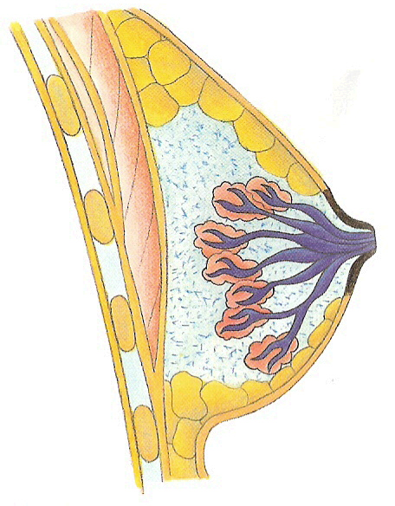
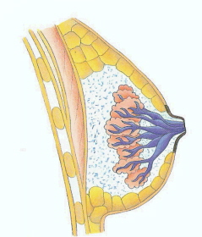
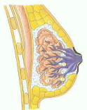
De borst voor de zwangerschap
De borst in het begin van de zwangerschap
De borst aan het einde van de zwangerschap

Slide 6
Hormonen
Na de bevalling komen twee hormonen vrij:
Prolactine > stimuleert de melkklieren tot melkproductie
Oxytocine > zorgt dat de melk vrijkomt uit de borst (toeschietreflex)

Slide 7
Toeschietreflex herkennen
een tintelend gevoel in de borst
het lekken van de borsten
buikkrampen door het samentrekken van de baarmoeder

Slide 8
De samenstelling van de moedermelk is aangepast aan de behoefte, de groei, het afweersysteem en de omgeving van de baby

Slide 9
Colostrum
de eerste melk na de geboorte
gelige, stroperige vloeistof
bevat veel voedingsstoffen
(eiwitten, vitaminen, mineralen,…)
rijk aan antistoffen die je baby beschermen tegen infecties

Slide 10
Rijpe moedermelk
Bevat MEER vet en melksuiker
Witte kleur
Bevat MINDER eiwitten
Bevat MINDER antistoffen

Slide 11
Tijdens iedere voeding gaat de voormelk over in achtermelk.
Voormelk
heldere melk
bevat veel water en melksuiker
Achtermelk
dikkere melk
bevat veel meer vetten
De achtermelk levert de meeste energie die je baby nodig heeft om te groeien.

Slide 12
Er zijn maar weinig situaties waarbij borstvoeding wordt afgeraden
Borstoperaties kunnen het slagen van borstvoeding beïnvloeden
De grootte van de borsten heeft geen invloed op het slagen van de borstvoeding

Slide 13
Verzorging van de borsten
Tijdens de zwangerschap
Geen extra maatregelen nodig
Niet te veel zeep gebruiken
Draag een goed passende beha die niet knelt

Slide 14
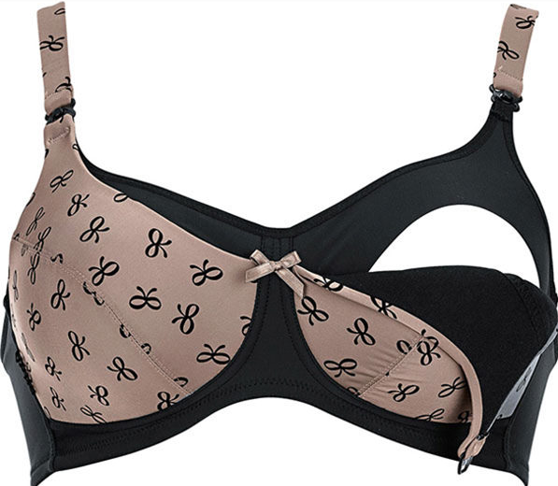
Verzorging van de borsten
Na de bevalling
Goede hygiëne
Goed passende en steunende borstvoedingsbeha
De tepels droog houden door natte borstkompressen tijdig te verwijderen
Lansinoh crème®

Slide 15
Voeding en rust
Alles mag, met mate
Regelmatige en gevarieerde maaltijden
Eet voldoende groenten en fruit
Extra vochtinname
Vermijd alcohol en tabak
Neem geen medicatie zonder advies van de arts
Neem voldoende rust
Stel het diëten nog even uit

Slide 16
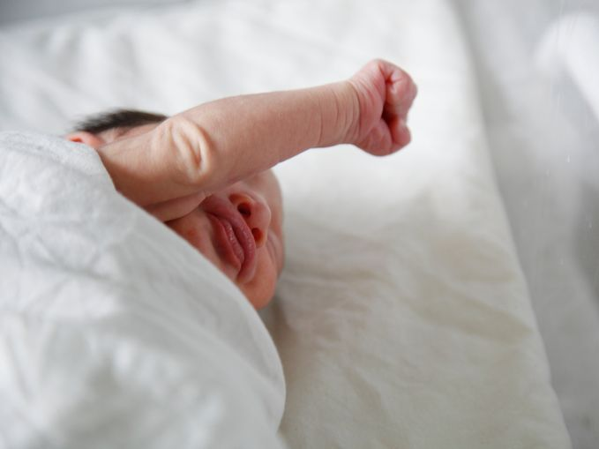
Slaagkansen vergroten !
Goede motivatie, eigen wil!
Motivatie man
Hulp vragen op de materniteit
Rooming-in
Stress situaties vermijden

Slide 17
In de praktijk

Slide 18
STARTEN MET BORSTVOEDING
Huid-op-huidcontact
De baby binnen het uur na de geboorte aanleggen
Eventueel manueel afkolven bij slaperige/baby met last van slijmpjes

Slide 19
Hoe begin je eraan?
1. Comfortabele houding
2. Goed aanhappen
3. Hoeveel? Hongersignalen
4. Hoelang?

Slide 20
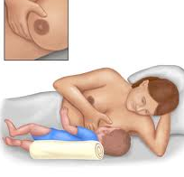
Comfortabele houding
Zijligging

Slide 21
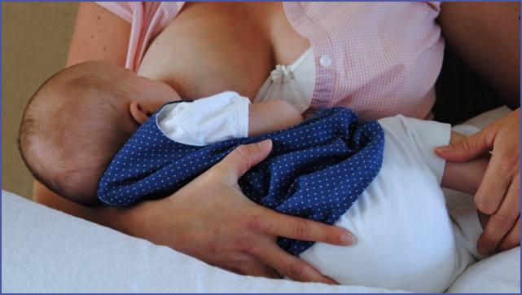
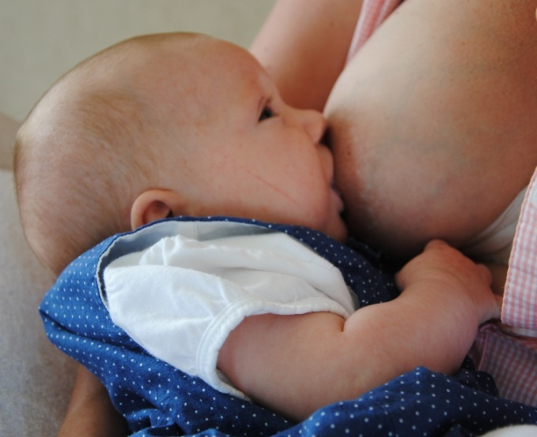
Rechtzittend
Madonna-houding

Slide 22
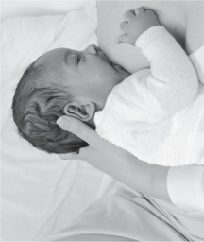
Doorschuifhouding

Slide 23
Rugbyhouding

Slide 24
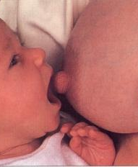
GOED AANHAPPEN IS ZEER BELANGRIJK !
Het zorgt dat de baby de borst
goed kan stimuleren en leegdrinken
Het voorkomt pijnlijke tepels en kloven
BORSTVOEDING IS NIET PIJNLIJK !!!

Slide 25
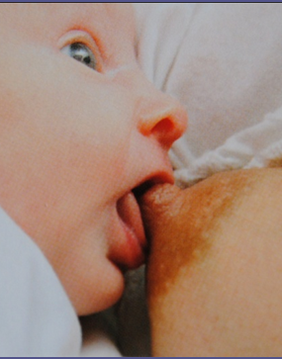
GOED AANHAPPEN IS ZEER BELANGRIJK !
Hoofdje en rug in dezelfde lijn
Neusje ter hoogte van de tepel
Bovenlipje met tepel strelen om hapreflex uit te lokken baby dichterbij brengen

Slide 26
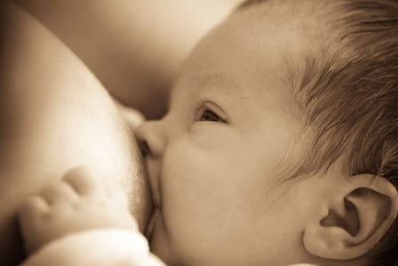

Slide 27
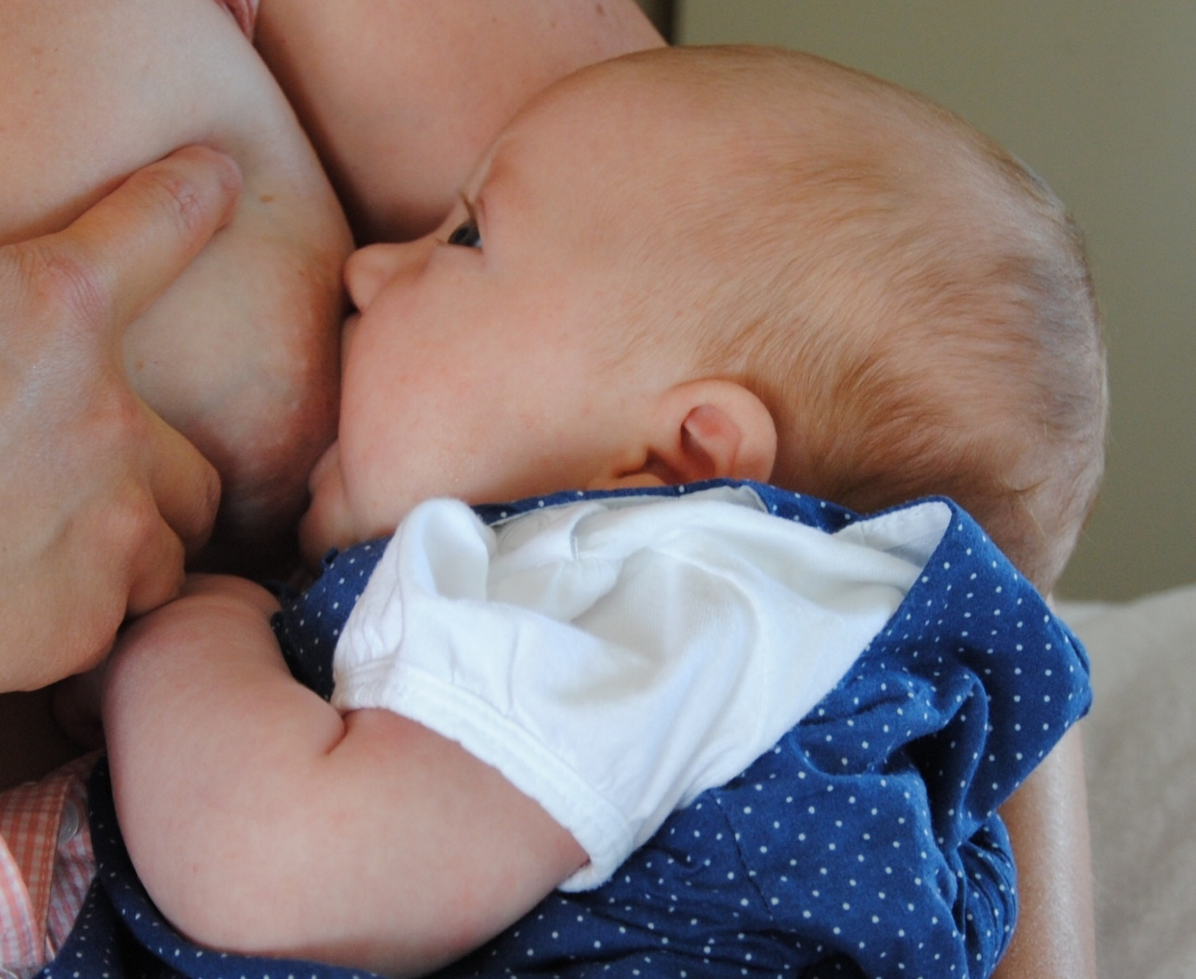

Slide 28
Goed aanhappen

Slide 29
Slecht aanhappen

Slide 30
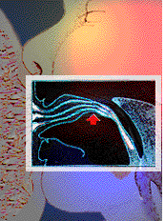
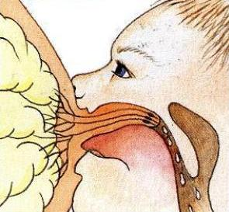

Slide 32
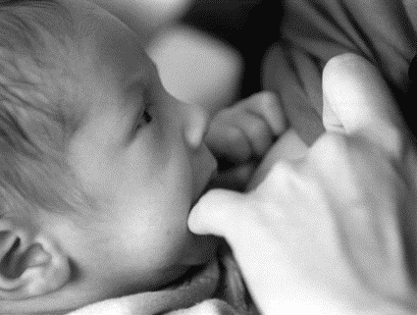

Slide 33
Hoeveel drinkt een baby ?
De eerste dagen : zoveel mogelijk
op vraag : signalen herkennen
8 tot 12 voedingen per dag is normaal
liefst niet langer dan ±3 uur tussen start 2 voedingsbeurten overdag
maak een slaperige baby wakker
Eens de borstvoeding op gang is :
op vraag
liefst niet langer dan ±4 uur tussen 2 voedingen overdag

Slide 34
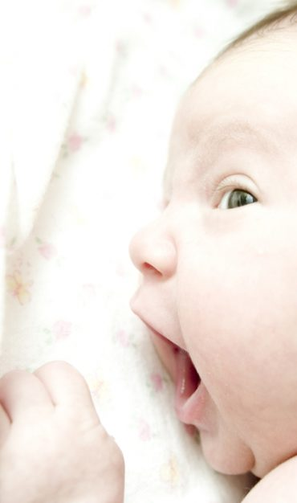
Hongersignalen
Draaien met hoofdje (zoeken)
Smakgeluidjes maken
Sabbelen op de handjes
Met de tong over de lipjes likken
Zuigbewegingen maken met de tong

Slide 35
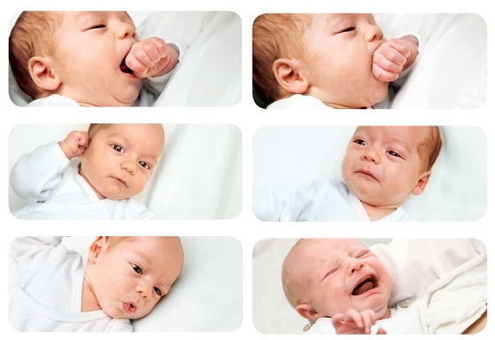
Signalen dat de baby wil drinken

Slide 36
Hoelang drinkt een baby?
Tot hij verzadigd in slaap valt
Zolang hij effectief drinkt ≠ zuigen, sabbelen
Indien baby niet meer drinkt: loskoppelen en 2de borst aanbieden
NIET NAAR JE UURWERK MAAR NAAR JE BABY KIJKEN !!

Slide 37
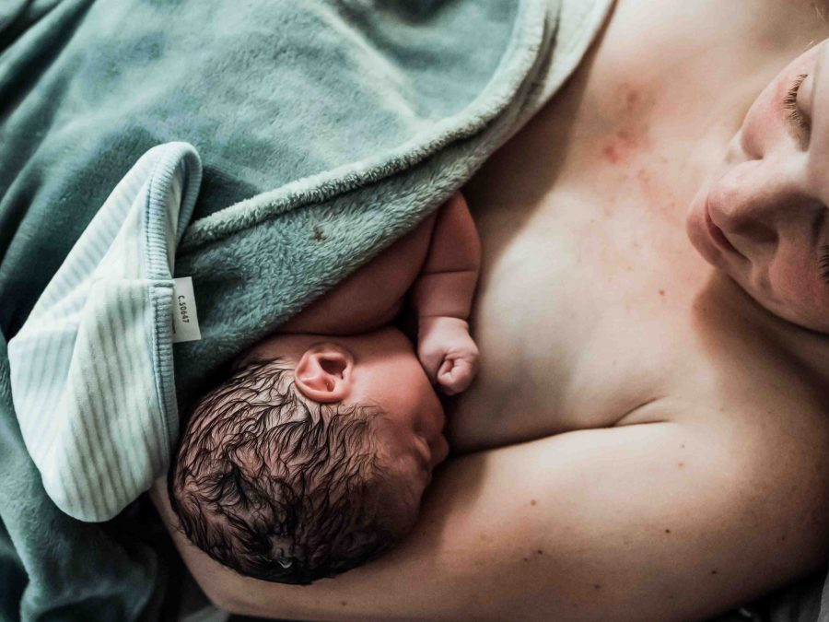
Hoe meer je baby drinkt,
hoe meer melk er aangemaakt wordt!

Slide 38
De eerste dagen zijn oefendagen,
de ene keer lukt het beter dan de andere keer.

Slide 39
Slaperige baby
Het kan gebeuren tijdens de eerste uren/dagen dat de baby heel slaperig is of veel slijmpjes heeft, en niet wil drinken
We proberen na max. 2 u terug aan te leggen, indien het niet lukt kunnen we manueel afkolven
Manueel kolven gaan we enkel in de eerste drie dagen toepassen

Slide 40
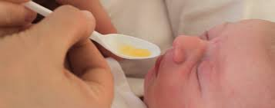
Manueel afkolven
Stap 1: Eerst de borst /tepel voorbereiden door te masseren
Stap 2: Druk de vingers naar binnen (duwen)
Stap 3: Druk de vingers naar elkaar toe (knijpen)
Stap 4: Haal de vingers naar voren (trekken)
De moedermelk wordt opgevangen in een lepel/spuitje
Kolf zolang als de melk stroomt

Slide 41
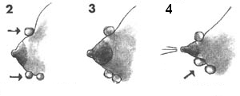
Manueel afkolven
1

Slide 43
Neem voldoende rust!!!
Hulp in het huishouden is welkom
Beperk bezoek
Steun van de partner
Vraag hulp en advies aan mensen met ervaring

Slide 44
Mogelijke ongemakken/ speciale situaties
Tepelkloven
Borststuwing
Te weinig melk
Borstontsteking
Keizersnede
Te vroeg geboren baby
Tweeling
“Lastige” baby

Slide 45
Tepelkloven
Pijnlijke wondjes aan de tepel worden veroorzaakt door:
Het verkeerd aanleggen van de baby
Irritatie
Onvoldoende droog houden van de tepel

Slide 46
Hoe voorkomen?
Zorg dat de baby op de correcte manier aanligt
Gebruik de Lansinoh crème®
Gebruik niet teveel zeep
Hou de huid droog
Bij stuwing, extra aandacht bij het aanleggen van de baby
Verbreek de zuigkracht met je vinger

Slide 47
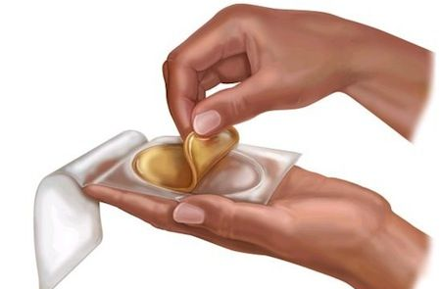
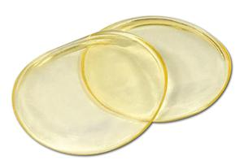
Wat te doen bij tepelkloven?
Zorg dat de baby goed aan de borst ligt
Leg de baby eerst aan de minst pijnlijke kant
Gebruik de Mother mates®
Andere houding
Bloedende kloofjes kunnen geen kwaad voor de baby
(Tepelhoedje)

Slide 48
Borststuwing
Vanaf de derde of vierde dag
Zware en gespannen borsten
De baby heeft meer moeite om de borst goed aan te happen
Het is een hele inspanning om de melk uit de borst te krijgen

Slide 49
Wat te doen ?
Leg de baby frequent en juist aan
Afkolven is niet aangeraden
Hotpacks of warme douches
Tepel en tepelhof voor de voeding leeg masseren
Tijdens het drinken de borst masseren
Vocht beperken helpt niet

Slide 50
Te weinig melk
Wat te doen?
voldoende drinken
de baby frequent aanleggen
de baby goed aanleggen
na het drinken van de baby, evt. afkolven

Slide 51
Bijvoeding enkel op medisch advies !!!
Borstvoeding heeft altijd voorrang.
Wanneer kan bijvoeding:
> 10% gewichtsverlies
baby’s die sterk geel zien
prematuren

Slide 52
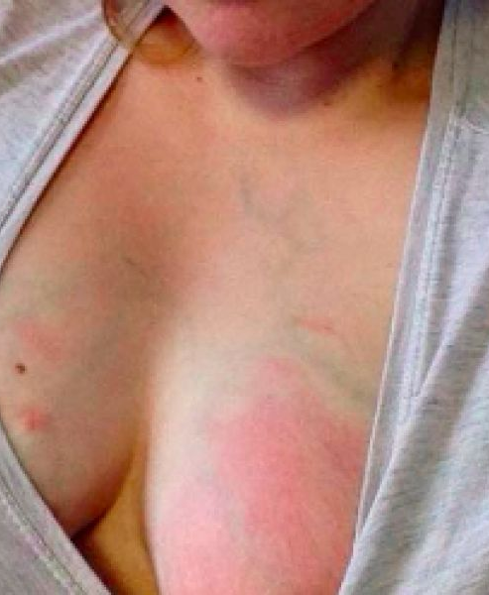
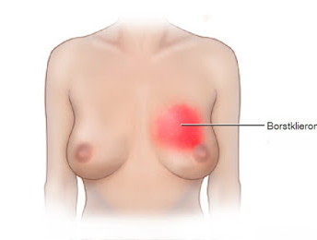
Borstontsteking
Oorzaak : melkstasis, verstopt melkkanaaltje, infectie
Symptomen : roodheid, pijn, warm, koorts
Behandeling : pijnstilling, warmte (gember), leegmaken indien niet beter na 24u antibiotica

Slide 53
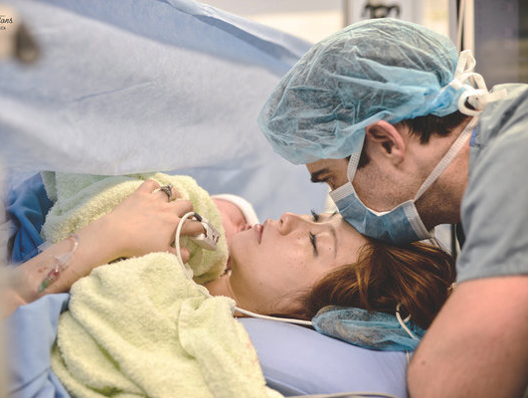
Keizersnede
Borstvoeding perfect mogelijk
Zo snel mogelijk na de geboorte aanleggen
Mama comfortabel installeren met kussen
Eerste dagen liggend voeden
Doeltreffende pijnmedicatie

Slide 54
Te vroeg geboren baby
Borstvoeding is geen probleem
Afkolven meestal noodzakelijk
Moedermelk de beste voeding
Melk is aangepast aan de hogere behoefte van de baby

Slide 55
Tweeling
De borst wordt meer gestimuleerd, dus grotere melkproductie
Men kan:
Beide baby’s gelijktijdig aanleggen
Elke baby afzonderlijk
Afwisselend borstvoeding en flesvoeding geven

Slide 56
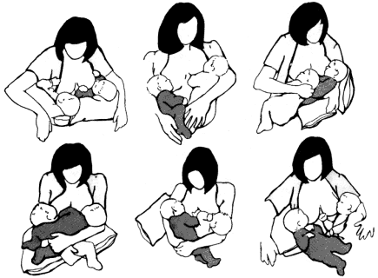
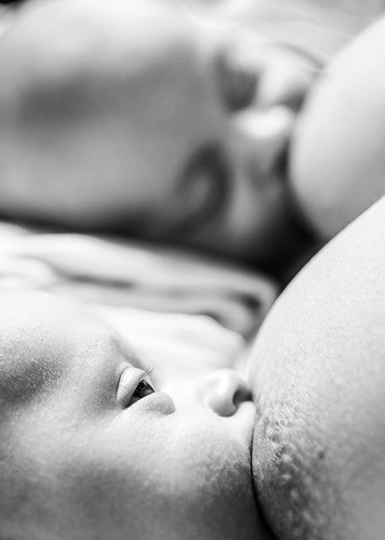
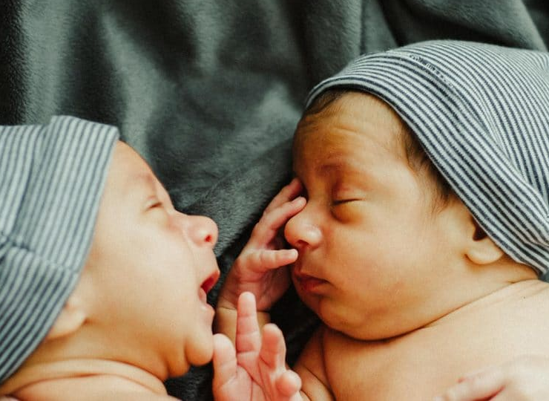

Slide 57
“Lastige baby”
Krampen
Teveel lucht slikken tijdens het zuigen
Niet voldoende opgeboerd
Gevoelig voor bepaalde voedingsstoffen
→ Troost je baby
JE KAN JE BABY NIET VERWENNEN !!
Tips:
Leg de baby op zijn buikje tegen je aan
Een warm doekje tegen zijn buikje
De baby laten opboeren tijdens en na de voeding

Slide 58
“Lastige baby”
Clusteren
Nood aan geborgenheid
,,,

Slide 59
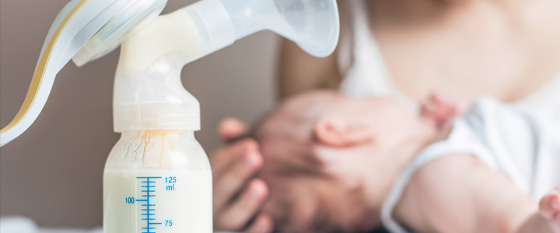
Wanneer afkolven?
Een avondje uit
Terug gaan werken
Te vroeg geboren baby
Luie/ slaperige baby
Onvoldoende melkproductie
Manueel afkolven zorgt voor extra stimulatie
Geen oplossing bij stuwing !!

Slide 60
De knijpkolf

Slide 61
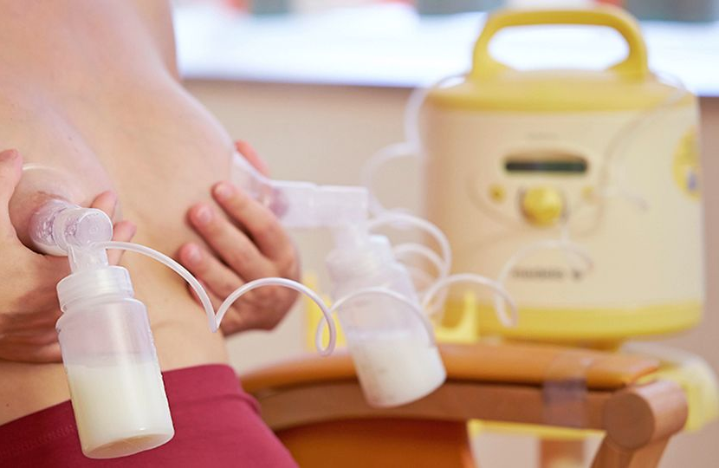
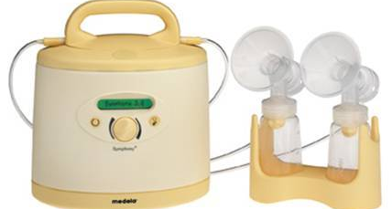
De elektrische kolf

Slide 62
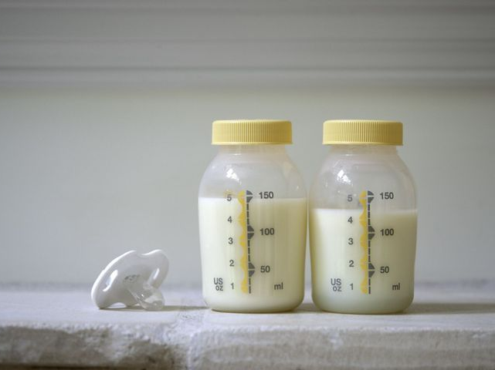
Bewaren van moedermelk
In de koelkast: 48 uur
In de diepvries: op -18°C (4-6 tal maanden)
Altijd data van afkolven noteren!!!
Eerst bewaarde melk wordt eerst gebruikt.
Bevroren moedermelk best laten ontdooien
in de koelkast of onder warm water.
Moedermelk niet in de microgolf opwarmen.

Slide 63
Afbouwen en stoppen met borstvoeding
Geleidelijk aan voeding per voeding vervangen
Combinatie FV/BV/Afkolven

Slide 64
Bedankt voor jullie aandacht !!
Vragen?

